Slide 1
Необычные материнские платы

Slide 2
Задание
Выбрать одну из предложенный материнских плат (не должны повторятся).
Создать презентацию по выбранной плате.
Презентация должна содержать характеристики платы и особенность.

Slide 3
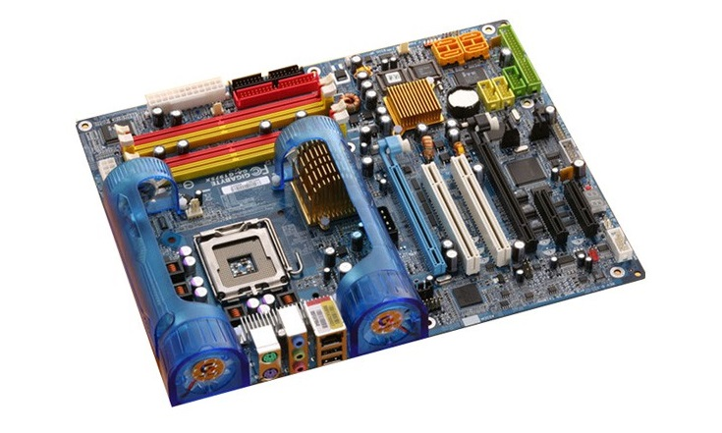
Gigabyte GA-G1975X
Notes:
Если смотреть на спецификации, то ничего странного нет — материнская плата на старом LGA775 с поддержкой Pentium, четыре слота DDR2 под оперативную память, есть PCIe. Но если посмотреть на фотографию платы, то все становится понятно:
Да, для охлаждения цепей питания и северного моста используются аж четыре 40 мм вентилятора. С практической точки зрения это не особо нужно — не так уж сильно они грелись, хорошего радиатора вполне хватало. Так что тут обычные «понты», которые, увы, делали плату дороже конкурентов.

Slide 4
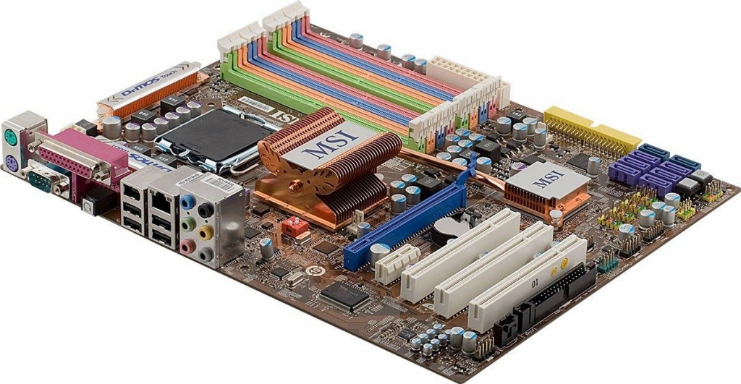
MSI P45-8D Memory Lover
Notes:
Тот случай, когда название платы говорит само за себя — да, тут аж 8 слотов под ОЗУ, четыре слота DDR2 и четыре DDR3 (разумеется, одновременно они работать не могут):
Во всем другом — обычная материнская плата на новом LGA775 с поддержкой Intel Core 2 Quad и слотом PCIe. Идея совместить на одной плате и DDR2, и DDR3 была не нова — это делали многие производители в тот переходный период (да и с DDR3 и DDR4 похожая ситуация), но вот 8 слотов под ОЗУ не делал никто. Имело ли смысл ставить DDR3 с Core 2 Quad? Да, вполне, в вычислительных задачах (и даже в играх) был ощутимый прирост в 10% и выше.

Slide 5
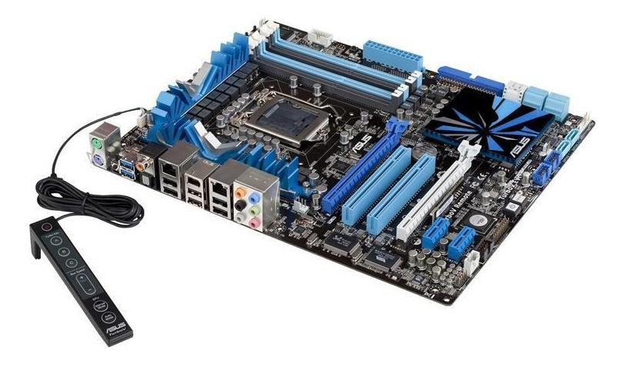
ASUS P7P55D Premium
Notes:
В названии ничего необычного нет, по спецификациям вроде бы тоже — материнская плата на LGA1156 (под первое поколение Intel Core i7), разумеется была поддержка двухканальной DDR3 и PCIe 2.0. Но тут, как и в случае с первой материнской платой, достаточно просто на нее взглянуть и сразу все понять: 35 фаз питания: 32 на процессор и 3 на оперативную память. Зачем? Потому что так сказали маркетологи — даже трети от такого числа фаз зачастую не нужно. Более того — с учетом их количества такие материнские платы достаточно часто выходили из строя — в общем, не самая удачная идея. Но на этом безумство не заканчивается — в комплекте с материнской платой шел... внешний пульт для разгона, с поддержкой нескольких профилей, который позволял в один клик разогнать систему прямо во время игры. В общем, дичайшая плата, которая была создана явно с прицелом на оверклокеров, но маркетологи переборщили.

Slide 6
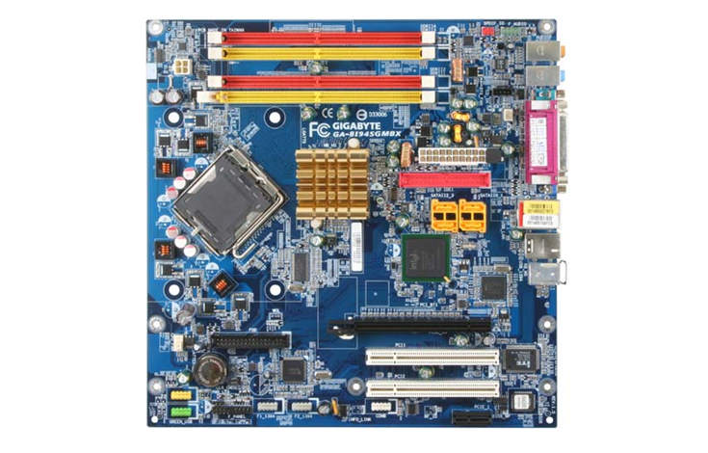
Gigabyte GA-8I945GMBX
Notes:
Общий внешний вид материнских плат не менялся уже более 10 лет — для удобства и совместимости все основные компоненты платы находятся на определенных местах: так, различные выходы находятся слева вверху, сокет — вверху в центре, по его бокам расположены слоты ОЗУ. Слоты PCIe — внизу слева, чипсет — внизу справа. Казалось бы — это удобно и привычно, но нет, компания Gigabyte решила все переделать, причем... очень зверски:
Да-да, это изображение с официального сайта, не перевернутое и не «фотошопленное». То, что слоты ОЗУ находятся вверху — еще ладно, они никому не мешают. Но вот как подключать различные устройства к портам, находящимся справа, то есть при установке в стандартные корпуса — внутри? Кто повернул процессор на 45 градусов, но при этом отверстия для установки системы охлаждения остались не повернутыми, то есть у части кулеров не вся подошва будет накрывать крышку CPU? Кто расположил конденсаторы цепи питания процессора вплотную к сокету, чтобы они точно мешали установке кулера? Кто сделал коннектор для подключения питания платы прямо по ее середине? Про PCIe молчу — да-да, он опять же повернут... внутрь корпуса. В общем, все это похоже на первоапрельскую шутку, но увы — такая плата действительно была. Причем спецификации не были выдающимися — LGA775 с поддержкой Pentium, 4 слота DDR2 и наличие уже упомянутого PCIe.

Slide 7
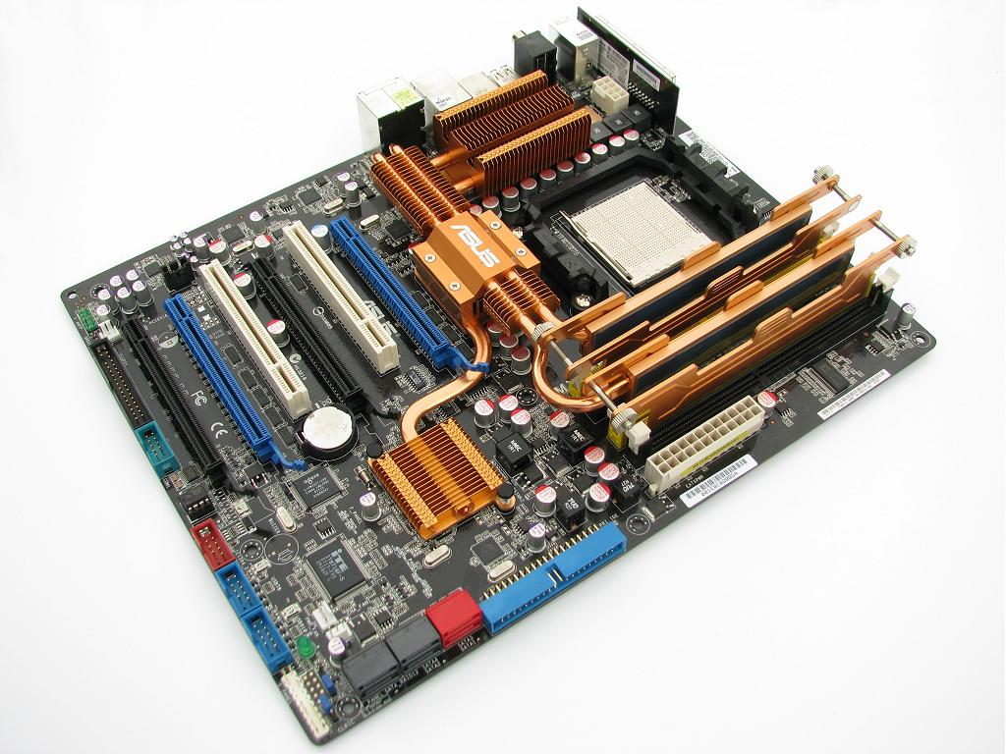
ASUS M3A32-MVP Deluxe
Notes:
Смотря на название или читая спецификации ничего странного нет — ATX-плата на AM2+ сокете, с поддержкой двухканальной DDR2. Но, как обычно, стоит взглянуть на ее внешний вид и все становится понятно: То, что накрывают радиаторами северные мосты, чипсеты и цепи питания процессора уже, в общем-то, норма — они действительно греются под нагрузкой, особенно при установке мощного процессора. То, что греются разогнанные модули ОЗУ — тоже не секрет, и уже давно выпускаются модули ОЗУ, «накрытые» радиаторами. Но то, что такие радиаторы для ОЗУ уже интегрированы в систему охлаждения платы — что-то новенькое

Slide 8
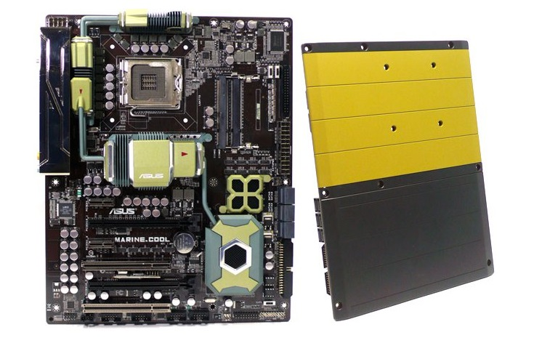
ASUS Marine Cool
Notes:
Честно, после прочтения ее спецификаций и взгляде на фото у меня была лишь одна мысль — вот это жесть:
Во-первых, в материнскую плату встроен ИБП (источник бесперебойного питания), который позволяет корректно завершить работу, даже если отключили свет (именно для этого конденсаторы распаяны и рядом со слотом PCIe, дабы давать через него даже больше, чем стандартные 75 Вт). Во-вторых, вместо привычных нам DIMM тут использовалась SO-DIMM память (то есть ноутбучная) — с учетом того, что это полноразмерная плата, решение крайне странное. В-третьих, на плате был распаян еще некоторый объем ОЗУ (увы — не смог найти объем, так как материнская плата так и не вышла в продажу), что позволяло загружать систему даже при неисправной установленной ОЗУ. Ну и в-третьих — для охлаждения впервые использовалась керамика, которая, с одной стороны, достаточно легкая, с другой — отлично отводит тепло. В общем, это была бы лучшая материнская плата на LGA775, но, увы, в 2009 году, когда в интернеты «уплыл» этот концепт, она бы уже не взлетела — начиналась эра Intel Core i7.

Slide 9
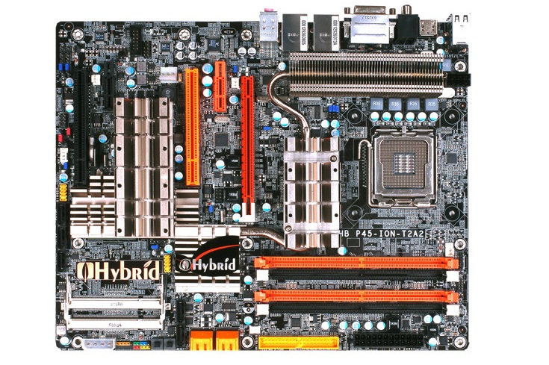
DFI Hybrid P45-ION-T2A2
Notes:
Слово «гибрид» нам уже давно знакомо по автомобилям, и тут оно имеет похожий смысл и крайне странную реализацию — на плате было два процессора. Ну и что, скажете вы, в серверных материнских платах и больше может быть. Но нет, тут все хуже — один из процессоров это Intel Atom с интегрированной видеокартой Nvidia ION и собственной подсистемой питания и памяти, он распаян и убрать его никак нельзя. При этом на плате есть и обычный сокет LGA775 с поддержкой Core 2 Quad и 4 слотами DDR2:
Как говорит сам производитель, такая плата позволяет гибко настраивать энергопотребление: в офисных задачах можно воспользоваться слабым Atom и экономить электроэнергию, а когда нужно — можно переключиться на мощный процессор и играть/полноценно работать. Более того — можно использовать оба процессора независимо, и даже запускать две разные системы одновременно. В общем, решение достаточно интересное, но, увы, в массы не пошло и из-за цены, и из-за слишком слабого Atom первого поколения.

Slide 10
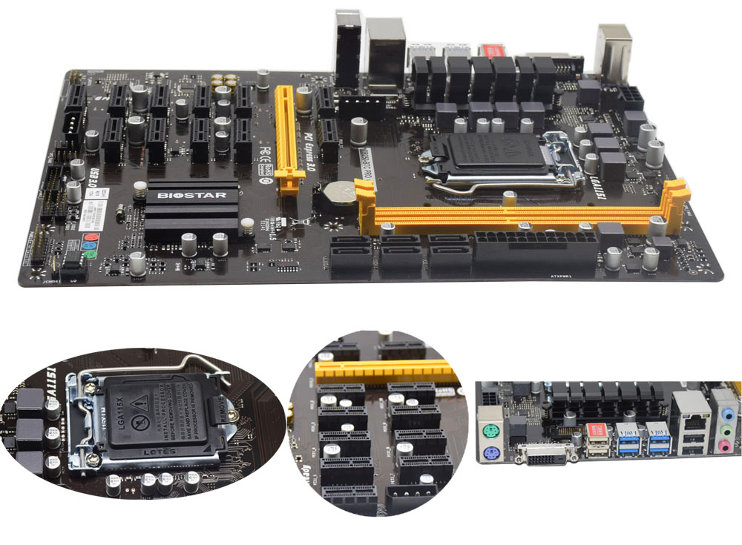
Biostar TB250-BTC Pro
Notes:
Слово BTC в названии с учетом последних событий моментально расшифровывается как Bitcoin и никак иначе. А при взгляде на материнскую плату становится понятно, почему она так называется:
12 слотов PCIe, 11 х1 и 1 х16 — то есть к одной материнской плате можно подключить аж 12 видеокарт — вполне выгодное решение для тех, кто предпочитает домашний майнинг (если что — слота х1 видеокарте для майнинга более чем хватает). Во всем другом, если бы не 12 слотов PCIe, это была бы обычная бюджетная материнская плата на B250 чипсете — поддержка DDR4 и процессоров Kaby Lake, 8 портов USB, неплохой встроенный звук.

Slide 11
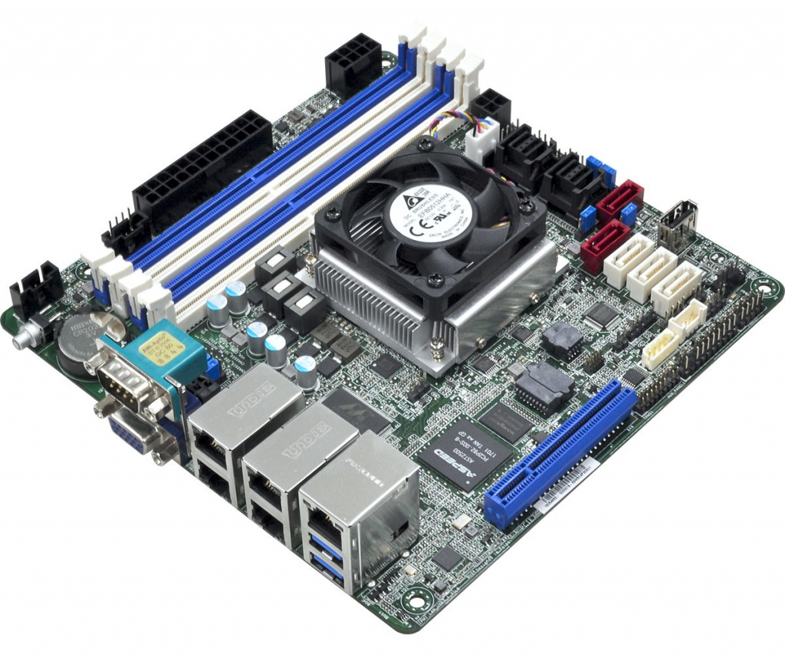
ASRock C3758D4I-4L
Notes:
Из названия ничего не понятно — обычно в нем пишут хотя бы чипсет, но нет, тут такого нет. Однако прошаренный в компьютерном железе человек скорее всего заметит, что C3758 — не просто рандомное сочетание цифр и букв, и будет прав — это маркировка процессора. Да-да, это десктопная материнская плата формата mini-ITX, на которой уже установлен (припаян) процессор Intel Atom C3758, имеющий 8 ядер с частотой в 2.2 ГГц (ждали дешевые 8ядерные процессоры от Intel? Пожалуйста, получите). Но это еще не все — при взгляде на плату становится понятно, что портов что-то многовато:
И это действительно так — на плате 13 портов SATA3 (8 из них выведены на 2 разъема mini-SAS HD) и 5 портов Ethernet. Возникает вопрос — зачем это все для обычного пользователя? Верно, для обычного — не за чем, а вот для создания NAS-сервера — отличное решение (по сути эта плата отлично подходит для создания сетевого хранилища). Но вот то, что ее сделали в привычном формате mini-ITX, да и еще с таким странным процессором — достаточно необычно.

Slide 12
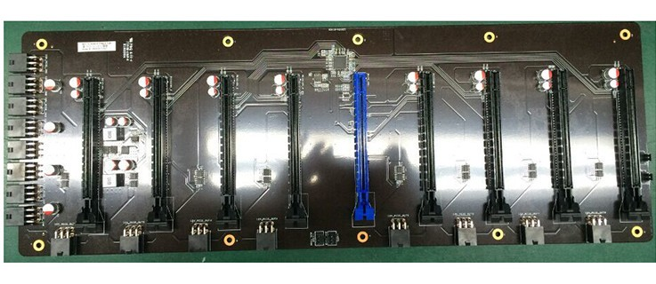
Colorful C.J1900A-BTC PLUS V20
Notes:
В названии уже все понятно — на плате распаян процессор Celeron J1900, и она предназначена для майнеров (ибо BTC в названии). Давайте посмотрим, как она выглядит: Хм, не похоже на нормальную материнскую плату — ведь тут просто 9 слотов PCI-E. А теперь добавим еще одну фотографию:

Slide 13
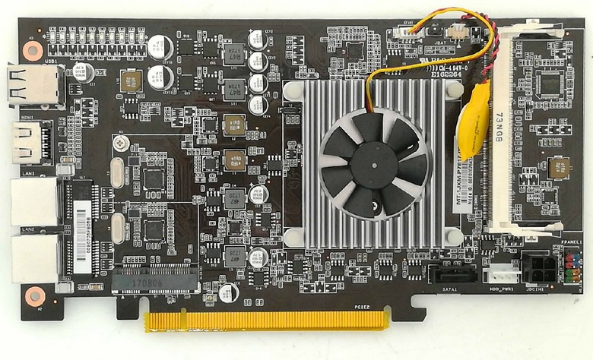
Colorful C.J1900A-BTC PLUS V20
Notes:
Вот теперь становится понятна вся извращенная идея Colorful — процессор со слотом для мобильной DDR4... втыкается в один из слотов PCI-E. Идея достаточно интересная — пропускной способности PCIe 3.0 х16 вполне себе хватает для нормальной работы процессора, да и питания в 75 Вт по слоту тоже ему заглаза. А вот габариты платы при этом существенно уменьшаются, что позволяет ставить большее их количество на меньшей площади. Причем тут никакие райзеры не нужны — видеокарты сразу втыкаются в слоты PCIe x16, что делают конструкцию и более надежной, и более дешевой, и опять же — более компактной.

Slide 14
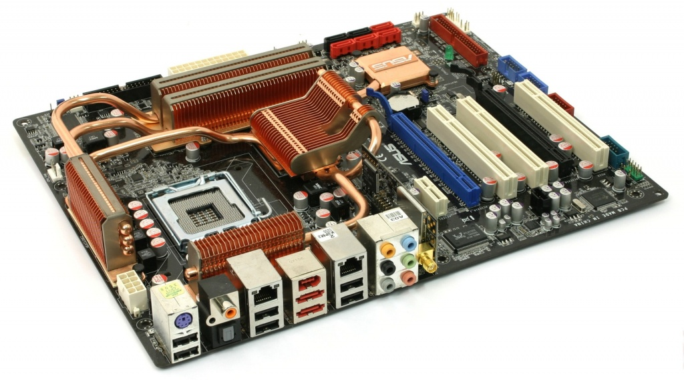
ASUS P5K3 Premium
Notes:
Вернемся к нашим старичкам — сия материнская плата была основана на сокете LGA775, поддерживали все процессоры для него (вплоть до Quad), однако тут опять же: пока на плату не посмотришь — не понятно, в чем же ее особенность
Хм, не видно что-то слотов под ОЗУ. Лезем в описание и... их тут и нет — 2 ГБ DDR3-1333 распаяно на самой плате и охлаждается общим радиатором. Зачем такая дичь? Не понятно — с одной стороны, ASUS гарантирует разгон памяти до 1500 МГц и выше. Но с другой — это особо не было нужно на столь старой платформе, а вот то, что памяти всего 2 ГБ, серьезно ограничивало ее возможности как в работе, так и в играх. Правда, тут следует учесть, что DDR3 тогда была дорогой, и купить такое решение с припаянной ОЗУ было дешевле, чем брать отдельно материнскую плату и отдельно память, но тогда непонятно, почему был распаян столь незначительный объем.

Slide 15
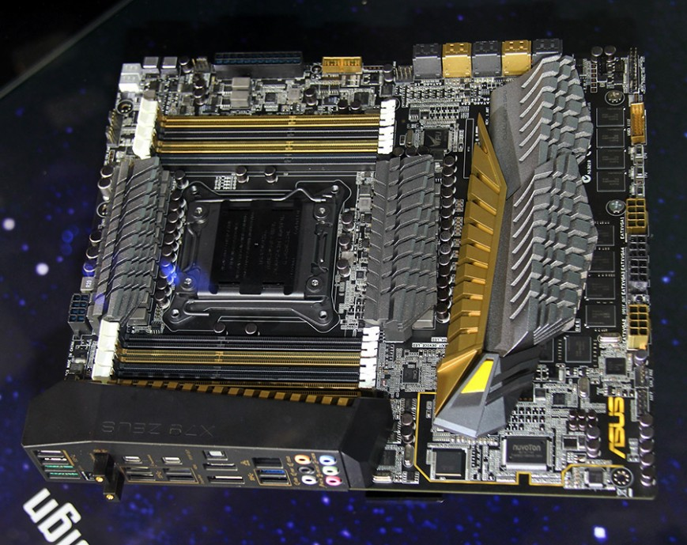
ASUS X79 Zeus
Notes:
Чипсет X79 указывает на сокет LGA2011, то есть это решение для высокопроизводительных процессоров линейки Sandy Bridge-E. Поддерживается до 128 ГБ ОЗУ, есть 12 портов SATA3 — в общем, все как обычно — для высокопроизводительного сегмента, конечно. Но вся необычность платы становится понятна, если на нее взглянуть:
Если в решении выше не было слотов ОЗУ, то тут... нет слотов PCIe. Нет, и AGP тоже нет. С учетом того, что в линейку высокопроизводительных чипов Intel не включает интегрированную видеокарту, непонятно, как выводить картинку с такой платы. И тут ASUS, конечно, удивили — они распаяли на плате... целую ATi Radeon HD 7970. Да-да, даже коннекторы 6 и 8 pin есть. Одно непонятно — как они хотели ее охлаждать одним небольшим радиатором? Там же больше 100 Вт тепловыделение. Но, в любом случае, в продажу такая плата не поступила, так что можно считать Zeus просто красивым концептом.

Slide 16
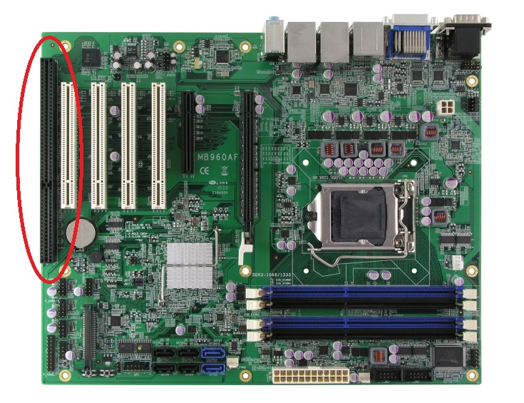
Intel MB960
Notes:
Один из редких примеров референсных плат — у нее нет производителя, то есть разрабатывалась и выпускалась она силами Intel. И с виду ничего необычного — сокет LGA1155, то есть поддержка процессоров Intel Core i второго и третьего поколений, 4 слота DDR3, 16 USB, 6 SATA — в общем, материнская плата с некоторым «закосом» в профессиональный сегмент. Однако если взглянуть на плату, то становится виден один очень интересный момент:
В самом низу распаяна шина... ISA. Ее начали использовать еще в 80ых — потом перешли на PCI, AGP, и, наконец, на PCIe. Так что плата действительно для профессионального сегмента, где все еще могут встречаться карты расширения, заточенные именно под этот стандарт.

Slide 17
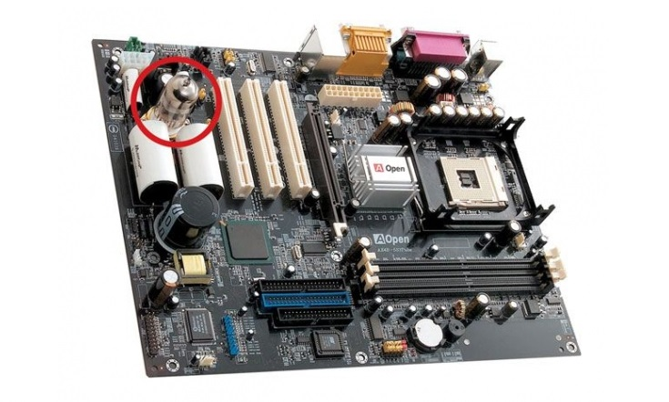
AOpen AX4B-533 Tube
Notes:
Думаю, шутки про ламповый звук слышали все, а вот AOpen восприняли эти шутки как руководство к действию, выпустив материнскую плату с настоящей вакуумной лампой (которые используются в ламповых усилителях):
Что примечательно — лампа произведена фирмой SOVTEK в России, причем она относится к hi-end сегменту, и продукцией этой фирмы часто пользуются профессионалы. А вот ЦАП на плате достаточно дешевый, Realtek ALC650 — странно видеть такое решение на плате, «заточенный» под звук. Но все же, если верить тестам — лампа действительно помогает, на громкости в 50+% искажений дальше 4-ой гармоники нет, так что это действительно «ламповый» звук, как и обещали. Но во всем другом это обычная материнская плата на Socket478 с поддержкой Pentium 4, слотом AGP и тремя слотами под DDR.

Slide 18
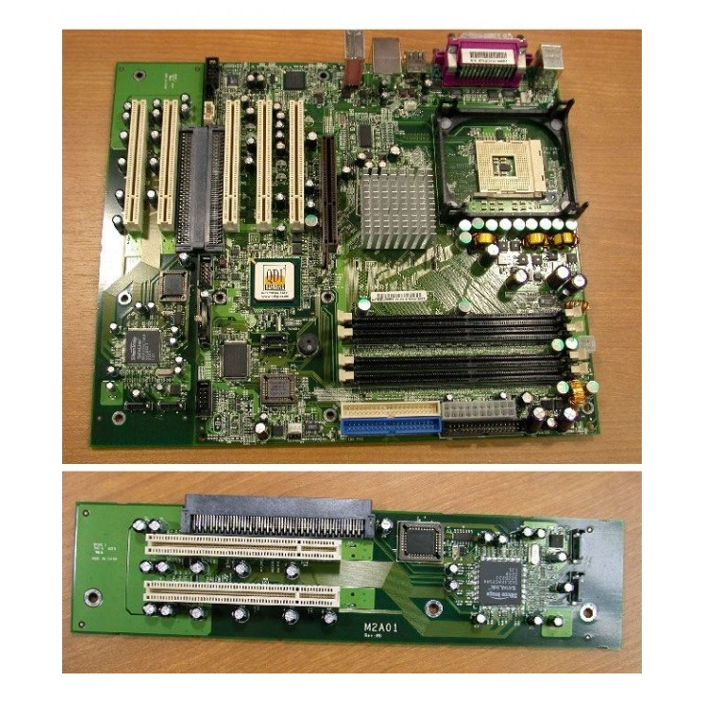
QDI P4I875
Notes:
Брюки превращаются... превращаются брюки... в элегантные шорты! Видно, малоизвестный бренд QDI уважал советскую классику, и решил сделать похожу плату: легким движением руки ATX плата превращается в mATX:
Да, вызывает сомнение такое соединение, но решение достаточно интересное — при желании, если у вас крупный корпус, вы можете получить еще 2 слота PCI и пару слотов SATA. Разумеется, решение не прижилось — редко кому нужно в обычном ПК аж 5 слотов PCI. Во всем другом — обычная материнская плата на Socket478.

Slide 19
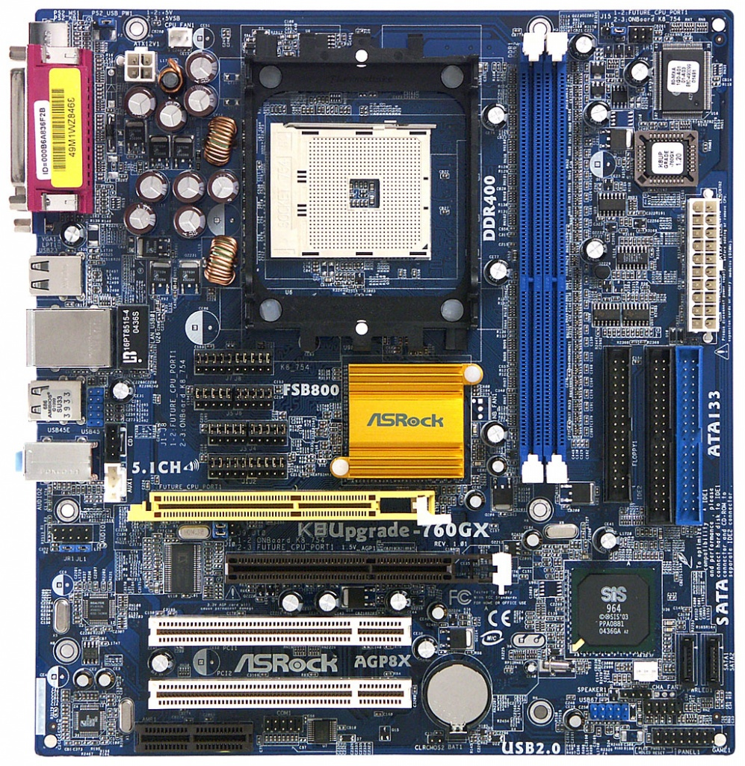
ASRock K8Upgrade-760GX
Notes:
Казалось бы — что можно апгрейдить на материнской плате? ASRock ответила на этот вопрос — процессор. Да-да, видите желтый слот якобы AGP: На самом деле это — не настоящий AGP, настоящий чуть ниже, коричневый. А этот слот нужен для подключения еще одного процессора (вспоминаются времена Pentium 2, когда на плате был слот под процессор):

Slide 20
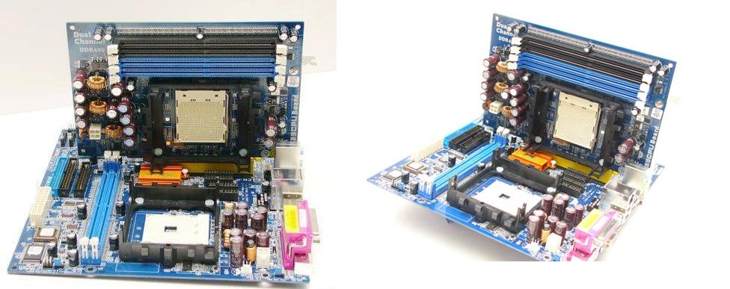
ASRock K8Upgrade-760GX
Notes:
На основной плате находится сокет 754 под Athlon 64, а на дополнительной плате — сокет 939 под Athlon 64 x2. Во всем другом — вполне стандартная материнская плата с DDR2 и AGP. Что касается дополнительной платы — не прижилось, по очевидным причинам: такая конструкция занимала очень много места, стоила тоже немало, а вот толку было не очень много, так как узкая шина не позволяла новому процессору работать на 100%. Если бы оба процессора могли бы работать вместе — да, решение имело бы смысл. А так — просто очередная диковинка.

Slide 21
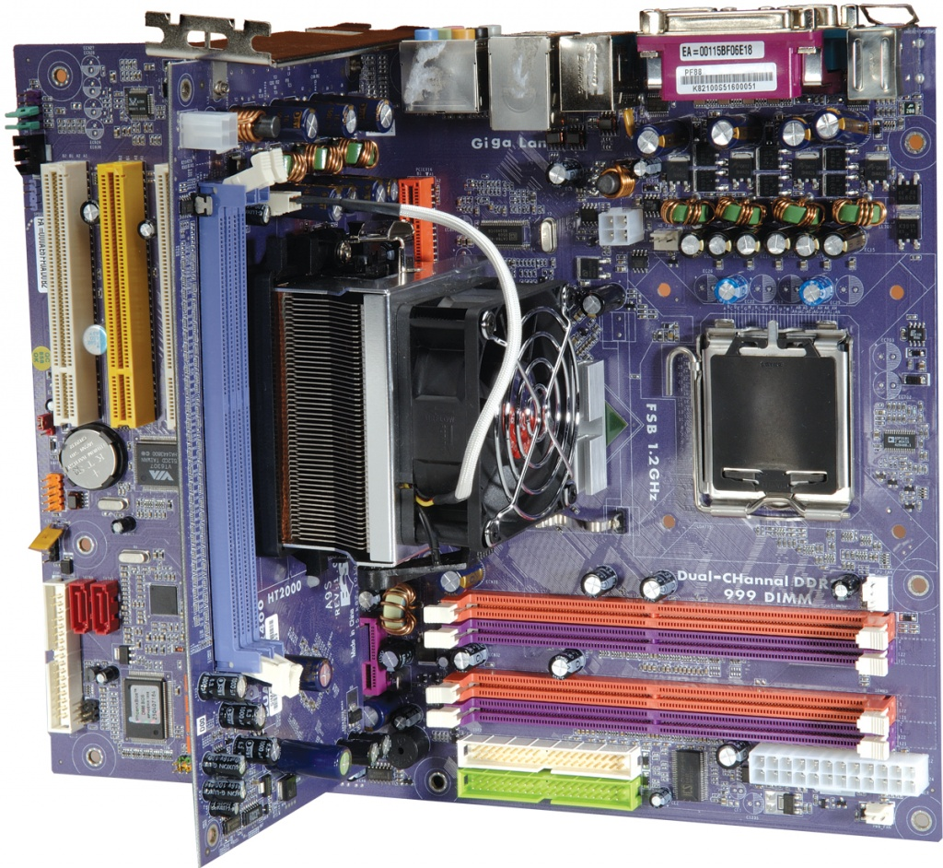
ECS PF88 Extreme Hybrid
Notes:
Достаточно известная в начале нулевых кампания ECS пошла еще дальше — она подружила Intel и AMD вместе:
Да-да — на основной плате был распаян LGA775, а с помощью платы расширения можно было добавить процессор на Socket 939. Разумеется, вместе они не работали, более того — на плате было два PCIe, которые переключались перемычками — первый работал только с Intel, второй — только с AMD. Память была стандарта DDR2, и, разумеется, тоже раздельная. Но все еще такое решение не взлетело — тогда Intel и AMD шли нос-к-носу и по цене, и по производительности, так что менять производителя процессора просто не имело смысла.

Slide 22
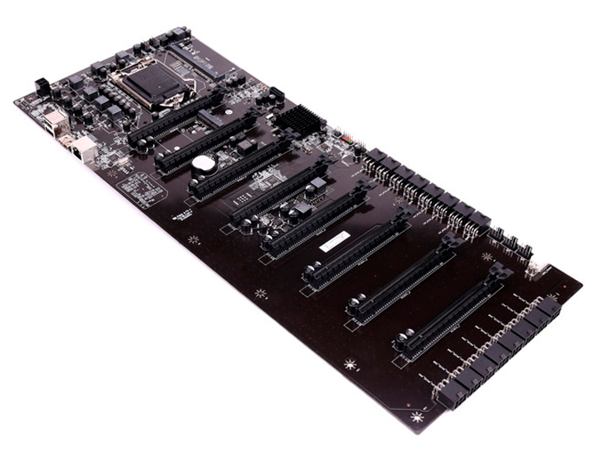
C.B250A-BTC PLUS V20
Notes:
Слово BTC в названии говорит само за себя — да, еще одна компания решали сделать материнскую плату для майнеров, и, пожалуй, это самая длинная плата, которая вообще была представлена: Целых 8 слотов PCIe, причем между ними оставлены большие промежутки — влезут даже двухслотовые видеокарты. Для питания видеокарт по бокам платы выведены 16 разъемов 6 pin — по 2 на каждую. При этом ко всем слотам, кроме первого, подведена лишь одна линия PCIe — но, в общем-то, для добычи криптовалюты этого вполне хватает. Во всем другом плата урезана как можно сильнее — только один мобильный слот под ОЗУ, всего 2 USB, один RJ-45 и HDMI — самый минимум, но вполне достаточный для майнеров.

Slide 23
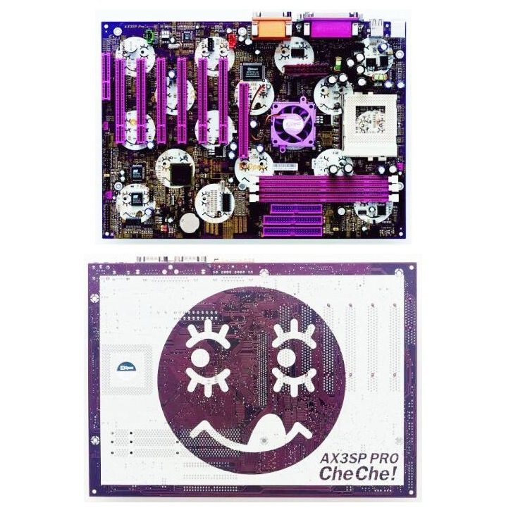
AOpen AX3SP Pro Che Che
Notes:
Название уже странное, но внешний вид... это нужно видеть:
Я не знаю, для кого она рассчитана (только барби в комплекте не хватает), скажу лишь что для нее есть такой же розовый кулер и такая же розовая видеокарта GeForce 2 Ti от той же фирмы AOpen. Во всем другом — обычная плата на Socket 370 (Pentium 3), с тремя слотами DDR и одним AGP.

Slide 24
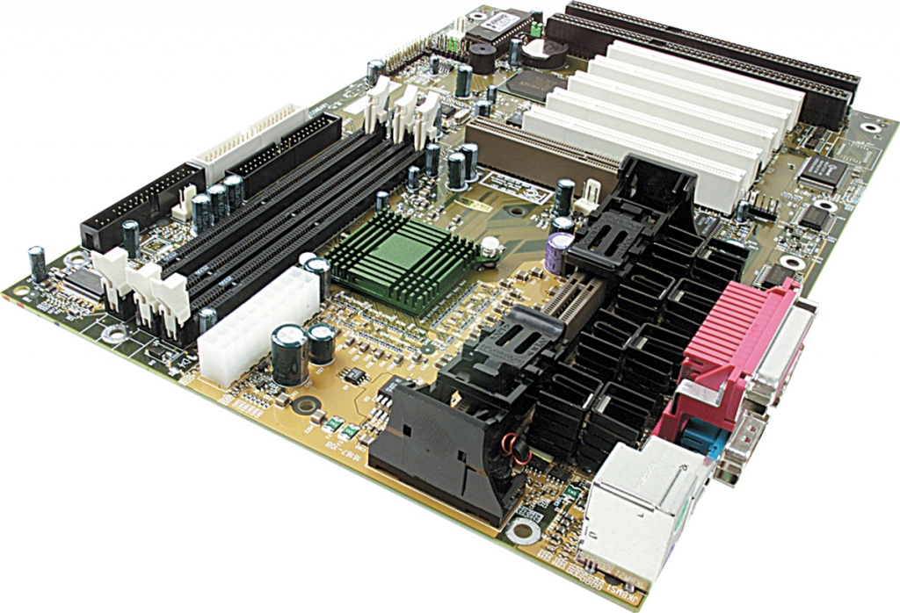
MSI MS-6167
Notes:
В 1999 году AMD выпустила на рынок процессоры Athlon и впервые заявила, что ее процессоры лучше, чем у Intel. Разумеется, для всех это было шоком, а вот для AMD — проблемой: нужен был производитель, готовый сделать плату под Slot A для их процессоров. И вот тут загвоздка была в том, что большинство производителей плат крепко держались за Intel и боялись выпускать что-то для AMD — было не известно, взлетит ли эта компания, или нет, а вот ухудшить отношения с лидером тогдашнего рынка — Intel — можно было легко. Поэтому ABIT вообще не стала выпускать платы для AMD, а ASUS сделала плату без опознавательных знаков (то есть по факту — ASUS, но на плате нет ни одного упоминания этого). И единственным производителем, который не особо держался за Intel, стал MSI — он и выпустил первую для Slot A, и не стеснялся указывать свой логотип на ней: И, как мы уже теперь знаем, они не прогадали — доля MSI на рынке существенно выросла тогда засчет AMD.

Slide 25
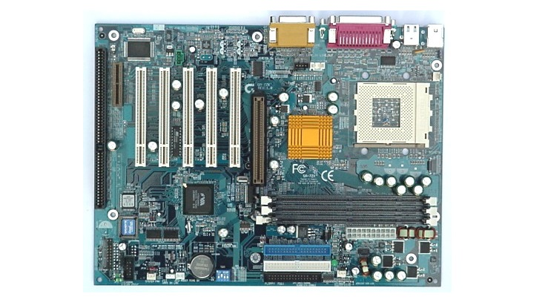
Gigabyte GA-Z7X
Notes:
Если вы посмотрите на материнские платы 90-ых годов, то, наверное, вы заметите у них всех одну особенность — они имеют текстолит грязно-желтого цвета. Это обуславливалось тем, что это родной его цвет, и производители плат в 90-ые как-то не догадывались его красить. И первой материнской платой с текстолитом другого цвета стала GA-Z7X от Gigabyte:
Сейчас уже цветом текстолита никого не удивишь — они могут быть всех цветов радуги (хотя основных цветов немного — все тот же желто-коричневый, черный, зеленый, синий и красный), но вот в начале нулевых такая плата смотрелась необычно. Во всем другом — ничего необычного: AMD Socket A, три слота под ОЗУ.

Slide 26
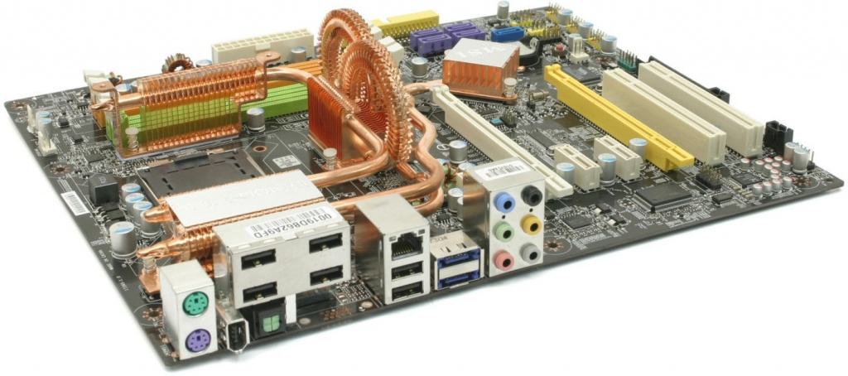
MSI P35 Platinum
Notes:
Плата, которая метко названа пользователями «американские горки». Почему — достаточно посмотреть на нее сбоку:
Зачем было изгибать теплотрубки в круг — не особо понятно: да, чем больше рассеиваемая площадь, тем меньше будут температуры. Но не проще было просто радиаторы больше сделать? В любом случае, установке большинства кулеров такая система охлаждения не мешала, а с учетом того, что плата была на 775 сокете с поддержкой «горячих» Quad — лишним такое охлаждение точно не было. Во всем другом, пожалуй, обычная плата с 4 слотами DDR2 и двумя PCIe (до x16 и x4).

Slide 27
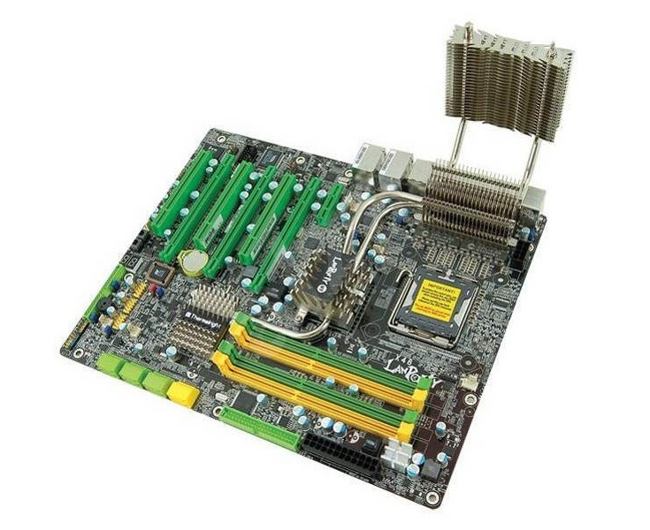
DFI LAN-Party X48-T3R
Notes:
Не только MSI развлекалась с системами охлаждения — ныне не существующая компания DFI совместно с Thermalright выпустила плату с еще большими радиаторами над чипсетом и цепями питания процессора:
И если система охлаждения от MSI еще в принципе имела смысл (ну по крайней мере не мешала установке платы в корпус), то сей ужас можно было эксплуатировать только в открытом стенде. Для обычного пользователя такие извращения были, понятное дело, не нужны, а вот хардкорные оверклокеры такое охлаждение, думаю, оценили. На этом прелести платы не заканчивались — она имела целых два гигабитных контроллера Ethernet: на минуточку, это был 2008 год, когда скорость в 10 мбит/с дома считалась очень и очень хорошей. И даже сейчас большинство провайдеров ограничивают скорость на 500 мбит/с, так что для кого была скорость аж в 2000 мбит/с тогда — непонятно. Также плата поддерживала DDR3-1333 мгц, что опять же в 2008 году было очень круто.

Slide 28
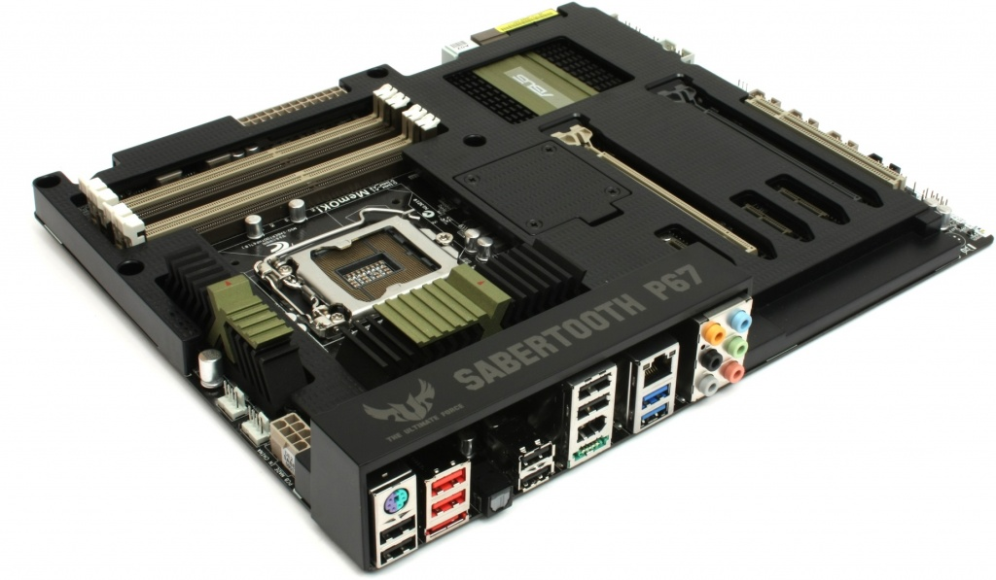
ASUS Sabertooth P67
Notes:
Мы все привыкли, что в отличии от видеокарт, материнские платы идут без всяких кожухов и усиливающих пластин — то есть все распаянные компоненты отлично видны, и максимум «прикрытости» — это радиаторы над цепями питания процессора и чипсетом. В 2010 году ASUS решила это исправить и выпустить плату, которая была максимально накрыта пластинами, играющими роль радиатора: Компания аргументировала это тем, что такое решение снижает нагрев компонентов на плате. Но тут возникает закономерный вопрос — а, собственно, что может греться, к примеру, рядом со слотами PCIe? Или рядом с коннекторами SATA? В общем и целом, такое решение — скорее повод показать необычную с виду плату, и никаких действительно важных функций такое дополнительное охлаждение не несло. К тому же во всем другом это была вполне обычная плата на LGA1155 сокете с поддержкой DDR3.

Slide 29
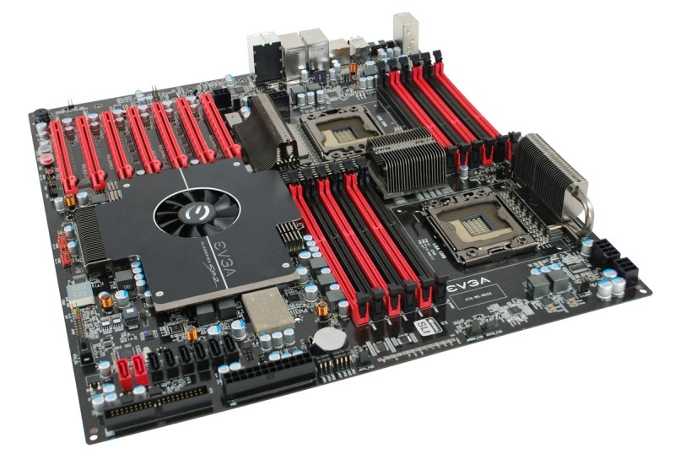
EVGA Classified SR-2
Notes:
И хотя современные Windows умеют работать с многопроцессорными системами (пользовательские версии — с 2 процессорами), мало кто из производителей выпускает такие решения не для серверов. И это вполне объяснимо: для тех, кто хочет поиграть, есть топовые 4-ядерные (уже 6-ядерные) Core i7. Тем, кому нужны высокопроизводительные решения для вычислений — есть платформы LGA2066 и Threadripper, которые поддерживают процессоры с числом ядер аж до 18. И все эти решения покрывают 99.9% пользовательских «хотелок» — ну а для 0.1%, которым нужно большее, обычно не проблема купить или арендовать себе мощный сервер. Поэтому на рынке двухпроцессорных материнских плат почти и нет — уж слишком малому числу людей они нужны. Но все еще компания EVGA, которая давно уже выпускает очень крутые продукты, в 2010 году удивила — она выпустила плату с двумя сокетами LGA1366 (Xeon 5500 или 5600), то есть по сути серверную плату, но для обычных пользователей и по относительно божеской цене в 600 долларов (напомню, что серверные платы такого уровня стоят в разы дороже):
Разумеется, что касается распаянных слотов, EVGA размахнулась по максимуму — 12 слотов DDR3 ECC (с коррекцией ошибок), 7 слотов PCIe, поддержка 4 видеокарт в режиме SLI или Crossfire — в общем, на этой плате можно было собрать топовую сборку для игр в 4К уже в 2011 году.

Slide 30
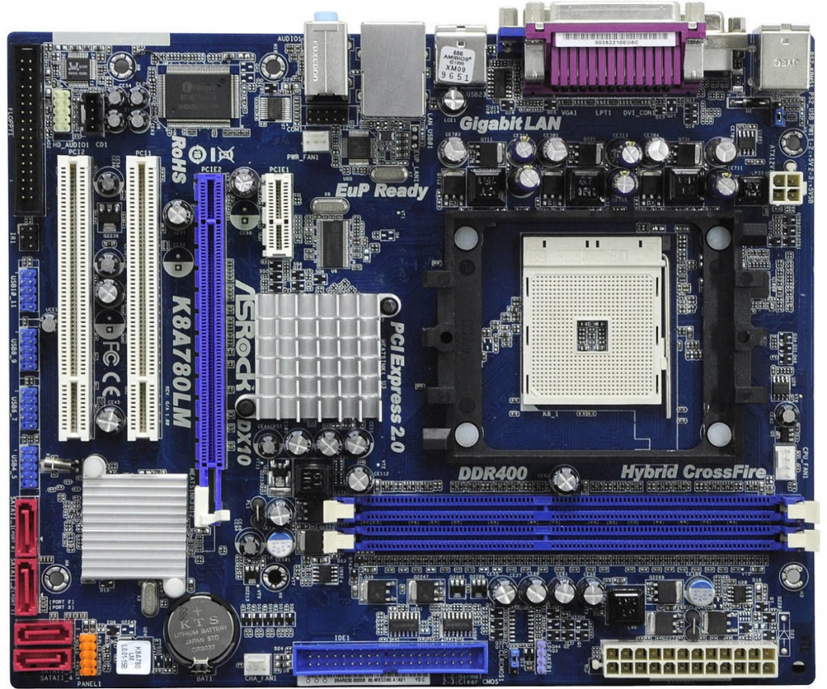
ASRock K8A780LM
Notes:
В начале нулевых между AMD и Intel была достаточно жесткая война — если «синие» были на рынке процессоров очень и очень долго, то вот «красные» были тут относительно новичками, и им нужно было закрепиться на этом рынке как можно быстрее. И, разумеется, от этого страдали обычные пользователи: так, в 2003 году были выпущены процессоры Athlon с одноканальным контроллером памяти на сокете 754, и ставились они на платы со слотом AGP. Однако уже через год, когда появилась замена AGP — современный PCIe, AMD выпустила уже новые Athlon на сокете 939, с двухканальным контроллером памяти, и платы с ним уже имели PCIe. И получилось, что владельцы первых Athlon на 754 сокете остались ни с чем — и память в одноканальном режиме (то есть до 4 Гб), и поддержки новых топовых видеокарт нет. Однако компания ASRock решила исправить эту несправедливость и выпустили плату на сокете 754, но с чипсетом AMD760G (который ставился к процессорам вплоть до AM3). Но самое главное — на плате был распаян слот PCie x16:
Так что владельцам Athlon на 754 сокете повезло, и вместе с хорошей видеокартой такие процессоры еще года 3-4 (до массового распространения Core Duo) чувствовали себя в играх и работе вполне вольготно.

Slide 31
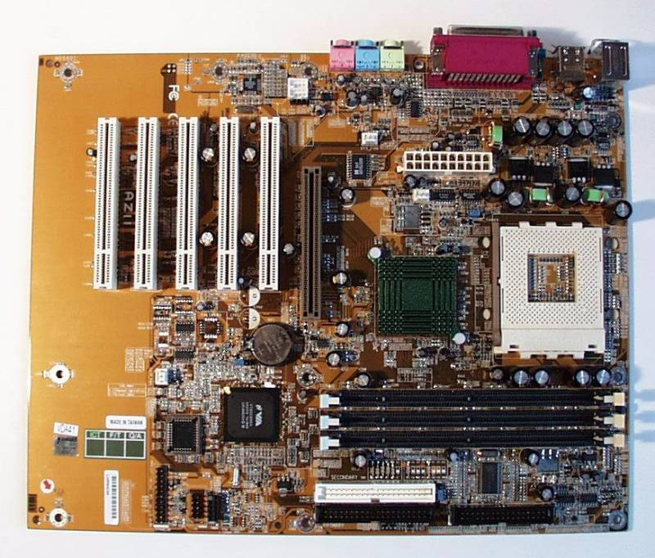
FIC AZ11
Notes:
FIC — очередной производитель материнских плат, не доживший до наших дней. В конце 90-ых он подружился с AMD, и также он тесно сотрудничал с производителем чипсетов VIA (которые кстати до сих пор живы), и плодом их работы стала плата AZ11 под Socket A. Если смотреть на характеристики, то вообще ничего необычного — три слота под SDRAM, AGP, 5 слотов PCI. Но вот выглядит она несколько... странно:
Складывается впечатление, что или изначально плата задумывалась как mATX, или же инженеры забыли реальные размеры формата ATX и распаяли все компоненты по своим, неведомым никому, меркам. И, оказывается, первое предположение недалеко от истины: существовала еще одна плата, AZ31, которая не отличалась от этой ничем, кроме форм-фактора mATX. И, недолго думая, инженеры FIC, дабы заново не заморачиваться со схемотехникой, взяли и просто удлинили текстолит насколько нужно. Конечно, решение дикое, но это были лихие 90-ые, производители выкручивались как могли.

Slide 32
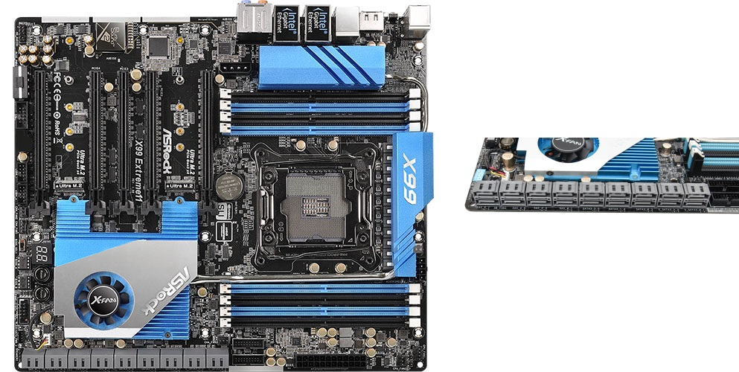
ASRock X99 Extreme 11
Notes:
Ни в названии, ни по внешнему виду ничего странного на первый взгляд не обнаруживается — обычная плата на X99 сокете под процессоры Haswell-E: Но если присмотреться, то можно увидеть, что у нее аж 20 (!!) различных SATA: 10 x SATA 3.0 Гб/с, 8 x SAS-3 6.0 и 2 x eSATA 6.0 Гб/с. Зачем столько — вопрос остается открытым: да, это материнская плата под очень мощные, но все же, скорее, домашние процессоры, а столько накопителей обычно нужно только в серверах, причем высокого уровня.

Slide 33
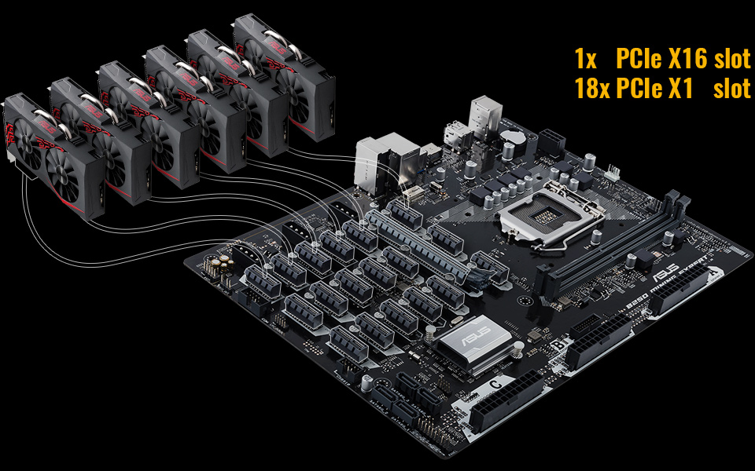
ASUS B250 Expert Mining
Notes:
Уже из названия ясно — плата для майнеров, на самом лучшем для этого чипсете (вернее — самом дешевом подходящем), к тому же урезано все, что не относится к майнингу. Количество слотов PCIe — рекордные 19 штук:
Но самое смешное и странное даже не это — под Windows драйвера для видеокарт от AMD и Nvidia поддерживают лишь по 8 видеокарт, то есть суммарно можно подключить до 16 видеокарт. Хотите больше — заморачивайтесь с Linux, но, в любом случае, предыдущий рекордсмен имеет «всего» 12 слотов PCIe, так что в любом случае на этой плате можно завести как минимум на 4 видеокарты больше.

Slide 34
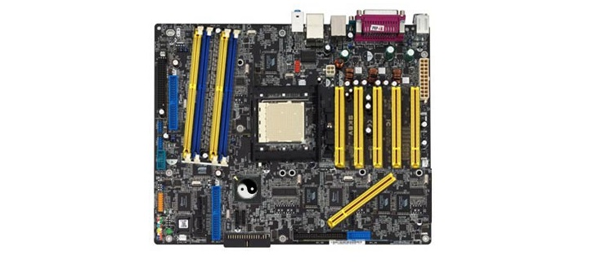
Fengtek Feng Shui
Notes:
Эта плата так и не вышла в продажу (оно и к лучшему), но доставить пару минут смеха может:
Да-да, эта плата сделана по фэн-шую: меньше острых углов, слоты ОЗУ находятся «в области знаний и мудрости багуа, что должно повысить производительность», процессор расположен в центре, «потому что это чи или жизненная сила для всей платы, что дает более высокую производительность» (это если что не я выдумал — это гендиректор этой компании сказал: описание платы). После такого как-то нет смысла говорить, что видеокарта при таком расположении PCIe будет просто-напросто торчать краем из корпуса, а для подключения к плате флешки придется забираться внутрь корпуса (разъемы для подключения периферии после крепления платы в корпус оказываются внутри него).

Slide 35
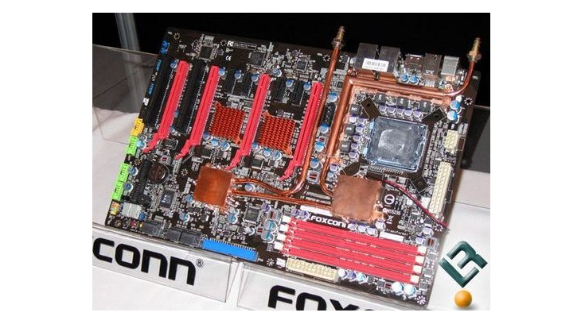
Foxconn F1
Notes:
Различные дизайны систем охлаждения компонентов на плате — один из немногих способов производителю выделить свой продукт, и компания Foxconn, которая редко выходит на рынок комплектующих (обычно она занимается производством по заказам других), превзошла всех:
Да-да, водяное охлаждение чипсета и цепей питания процессора. Никто не спорит — они грелись, но вот явно не настолько, чтобы охлаждать их водой — вполне хватало обычных радиаторов, тем более что здесь использовался не самый топовый чипсет Intel P45 (хотя 4ядерные Quad он поддерживал). Умнее было бы пустить воду на охлаждение процессора, который действительно мог серьезно греться, но, увы, Foxconn так не считали. Из других особенностей — 4 слота PCIe, однако на деле лишь два из них могли работать на скоростях хотя бы х8, остальные использовали чипсетные линии и слабо подходили для установки топовых видеокарт.

Slide 36
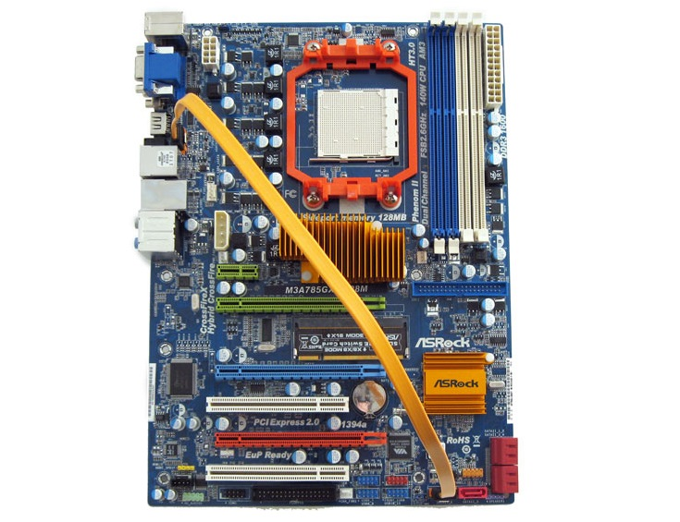
ASRock M3A785GXH/128M
Notes:
С виду, и даже глянув в спецификации, ничего особенно странного не видно: сокет AM3, поддержка DDR3, интегрированная на плату Radeon HD 4200 — все как обычно для многих плат того времени. Но вот если залезть очень глубоко в мануал, то можно найти интересную особенность: на боковой грани у платы есть порт eSATA, однако просто так он не работает — для этого его нужно соединить комплектным кабелем с 6-ым SATA на плате. И да, все как вы подумали — подключение выглядит как-то так:
Кто придумал такое решение — неизвестно, ибо мало того, что это шлейф через всю плату, так он еще и короткий — если у вас большая видеокарта, то над ней его пустить не получится, и нужно изгаляться и пускать его как-то снизу, в обход чипсета или слота PCIe. В общем, дичь еще та, и зачем нужно было делать это, особенно если на плате и так 6 портов SATA — непонятно.

Slide 37
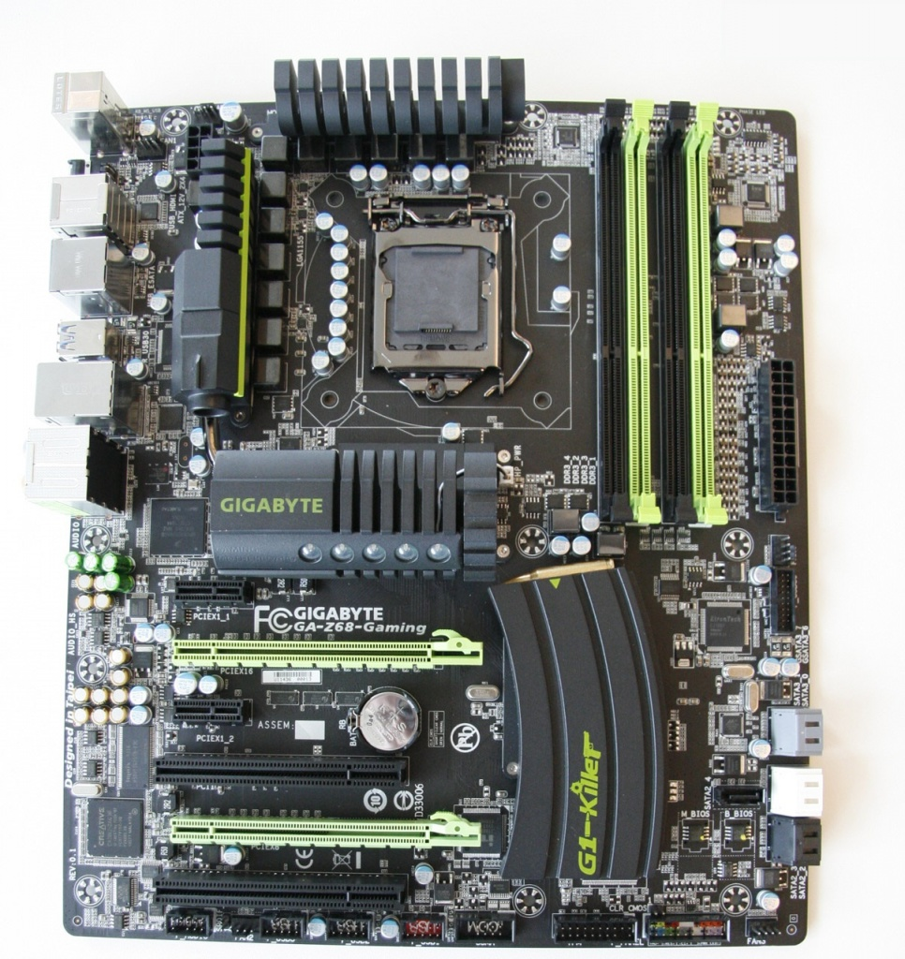
Gigabyte Z68-Gaming
Notes:
Уже ни для кого не секрет, что если вы видите в названии чего-то слово GAMING, KILLER и прочее в том же духе, то это будет какая-то несуразная дичь, рассчитанная в первую очередь на геймеров-школьников. И эта плата исключением не стала — если по характеристикам обычная плата на Z68 чипсете (Socket 1155, до Core i7), с 4 слотами под DDR3 и двумя PCIe, то достаточно просто на нее посмотреть, как все становится понятно:
Да, радиатор над чипсетом в форме заряженного магазина, даже патрон сверху торчит (и надпись KILLER в комплекте — прямо по фэн-шую). Разумеется, никакой полезной нагрузки сия накладка не несет — это самый обычный радиатор. Но вот стоимость как минимум на 10% он поднял.

Slide 38
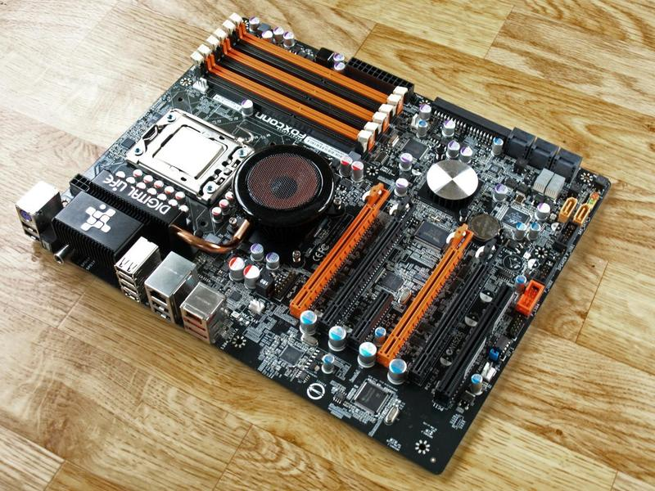
Foxconn Renaissance X58 Digital Life
Notes:
Очередная плата от Foxconn, и уже по названию понятно, что нас ждет что-то необычное. Ну и, в общем-то, фотографии платы это подтверждают:
Почему бы и нет — динамик на плате. А корпус играет роль резонатора наверное?) На самом деле все еще хуже — это не динамик, это просто декоративная пластмассовая нашлепка в форме динамика. Да, никаких звуков она не издает, и вообще никакой полезной роли не играет — это просто кусок пластика. Чем руководствовалась компания, выпуская это — непонятно, тем более что во все другом это обычная плата на чипсете X58 (сокет 1366, до Core i7) с поддержкой DDR3.

Slide 39
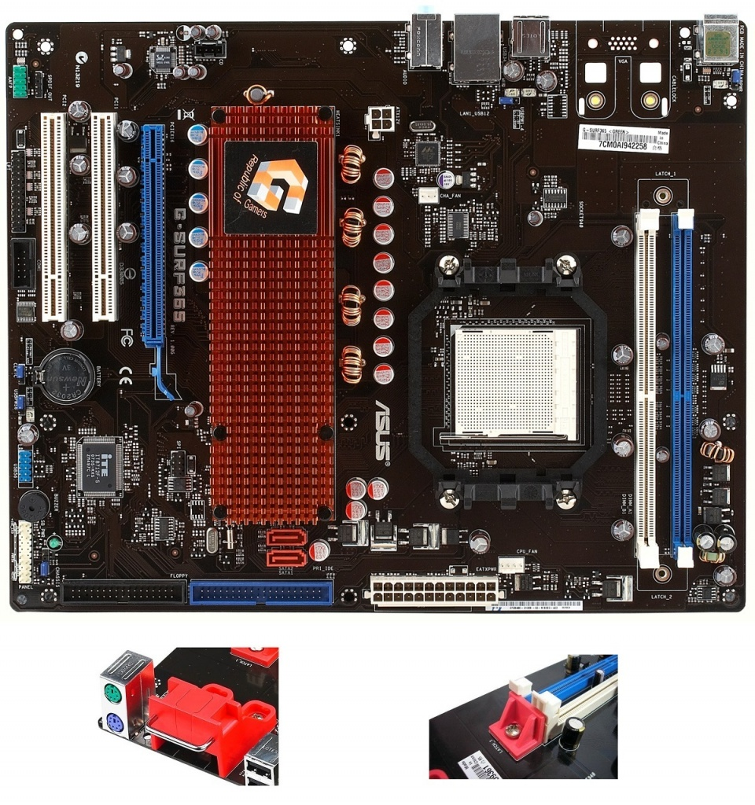
ASUS G-SURF365
Notes:
Думаю, многие из моих читателей старше 20 лет сталкивались с такими заведениями, как компьютерные клубы и интернет-кафе, где многие школьники после (а зачастую и вместо) уроков прожигали жизнь в таких классических уже играх, как Quake Arena и CS 1.6. И те, кто туда ходили, помнят эту атмосферу гвалта и неразберихи, где играющих много, а следящих — мало. Разумеется, все это плодило воровство, и, если подумать, то что воровали чаще всего? Это клавиатуры и мышки (ибо легко выдернуть шнур из корпуса, а система внешне работоспособность не потеряет), или же ОЗУ (зачастую боковины корпусов не были прикручены, так что легко снимались, да и память набиралась подешевле — дичайшим набором из планок по 256 и 512 МБ, так что опять же умыкание одной-двух плашек визуально на работу системы не влияло). Разумеется, владельцам клубов такое не нравилось, и производители решили на этом подзаработать — выпустить «противоугонные» платы. И одной из таких стала как раз ASUS G-SURF365: С виду, в общем-то, странного немного (ну только слоты под ОЗУ сверху находятся), по железу тоже не самый лучший выбор для 2008 года — тут сокет AM2 под процессоры вплоть до Athlon 64 X2, да и слотов под ОЗУ только два. Но, с учетом того, что плата предназначалась для клубов и кафе, такого железа было с лихвой для онлайн-игр и серфинга в интернете. Но в чем ее «противоугонная» особенность? В двух небольших красных вставках, которые блокирует кабеля для периферийных устройств и плашки ОЗУ.
Конечно, при наличии отвертки эти вставки убираются и ОЗУ и мышки спокойно уносятся, но все же это занимает больше времени, и, значит, больше шансов, что преступника заметят и задержат на месте.

Slide 40
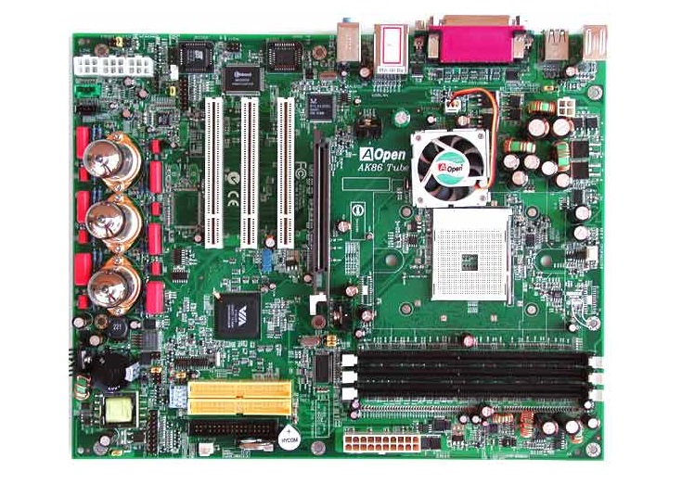
AOpen AK86 Tube 3
Notes:
В одной их самых первых статей про необычные платы с говорил о плате от этой же компании с одной вакуумной лампой для получения «лампового» звука. Как вы уже поняли из названия, производитель на этом не остановился — встречайте плату с тремя лампами: С учетом того, что и с одной лампой из-за не самой лучшей звуковой карты качество звука было не слишком-то высоким, наличие трех ламп можно было назвать чистой воды маркетингом, никакого практического смысла они не несли. Что касается характеристик, то это была плата на Socket 754 (Athlon 64) с тремя слотами под DDR.

Slide 41
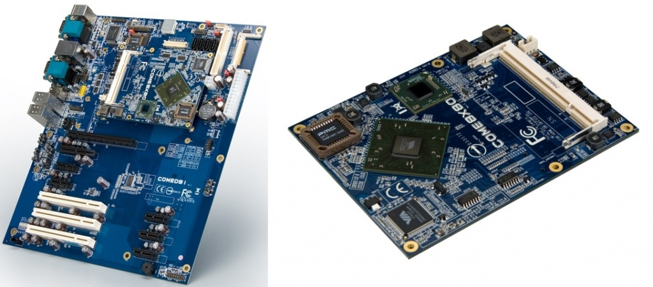
VIA COME8X80
Notes:
Производитель VIA большинству известен по своим чипсетам, но они, в общем-то, занимались еще и производством процессоров и видеоускорителей (правда — неудачно). И уже под конец своей процессорной карьеры они выпустили дичайшее решение, которое отлично подходит для завершения текущей подборки:
Эта материнская плата в материнской плате: на небольшой плате находится процессор VIA Nano с частотой 800 или 1300 МГц, а также видеоускоритель VIA Chrome9 и слот под мобильную DDR2. И вся эта радость уже вставляется в полноценную ATX плату, где есть и слоты PCI, и куча разъемов. Зачем было нужно такое решение? По замыслу VIA, это серьезно упрощало апгрейд: вышел новый процессор? Не беда, вы просто меняете небольшую плату на новую, а основная плата остается прежней — это дешевле, чем менять сразу все. Решение, конечно, интересное, и похожее было с видеокартами (MXM-слоты), но, увы, компания отказалось от выпуска CPU раньше, чем вышло второе поколение процессоров для такой системы, а другие производители это, понятное дело, не поддержали. В итоге такое решение можно считать своеобразной диковинкой.

Slide 42
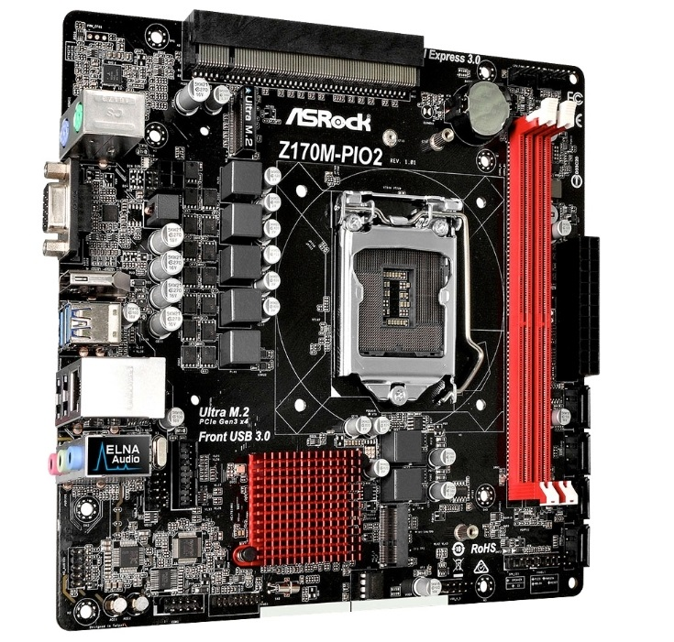
ASRock Z170M-PIO2
Notes:
Очередная плата, где привычные элементы находятся на непривычных местах. В данном случае слот PCIe зачем-то перенесен наверх, да еще и развернут на 90 градусов: Абсолютно непонятен смысл такого решения — в большинстве корпусов сверху от материнской платы сразу идет крышка, места под видеокарту там нет. Или ASRock предполагали, что кто-то будет выпиливать в крышке дырку под видеокарту? В общем, решение очень странное, ведь по сути единственный способ подключения видеокарты — через riser, но и тут, конечно, возникает вопрос — а где саму видеокарту-то расположить? Так что в итоге проще купить материнскую плату с обычным расположением слота PCIe. Ну а во всем другом — обычная компактная (mini-ITX) плата на Z170 чипсете (Skylake и Kaby Lake) c двумя слотами под DDR4 память.

Slide 43
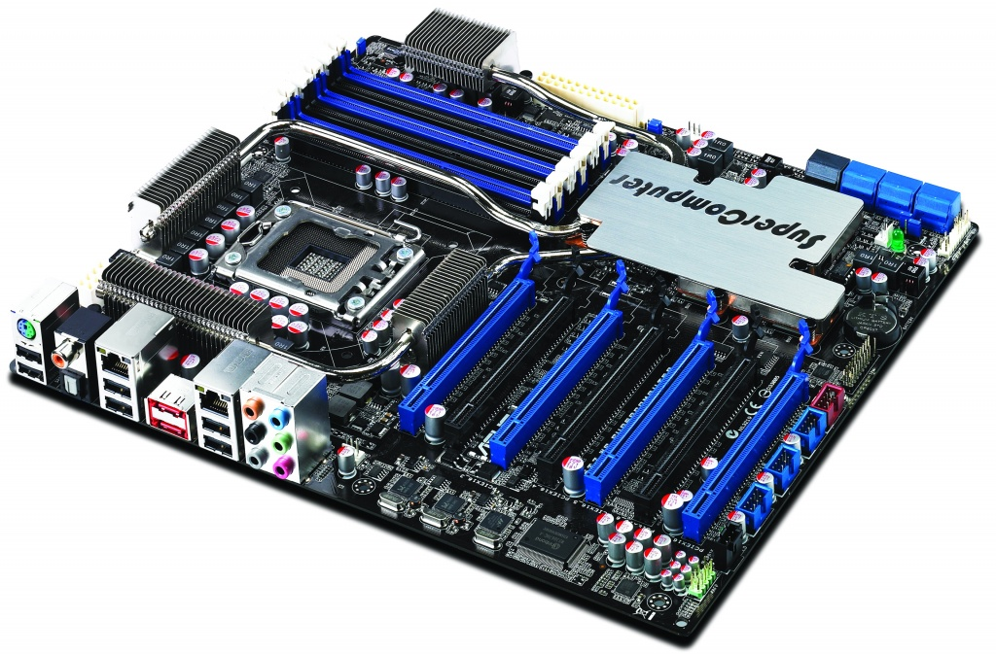
ASUS P6T7 WS SuperComputer
Notes:
Увидев эту плату сейчас, многие бы сказали — отличное решение для майнинга. И они были бы правы — на плате целых 7 слотов PCIe, для работы которых пришлось использовать два чипа nForce 200. Но вот только эта плата была под сокет LGA1366, который появился еще за год до таких понятий как «биткоин» и «майнинг»: А нужны были эти слоты для подключения вплоть до 3 видеокарт в SLI или CrossFire — да, тогда еще все думали, что будущее за несколькими топовыми видеоадаптерами, работающими вместе. Плюсуем сюда 6 слотов под DDR3 память и поддержку Xeon и получаем топовую плату 2008 года для самых требовательных геймеров, хотя в любом случае цифра в 7 слотов PCIe даже сейчас удивляет.

Slide 44
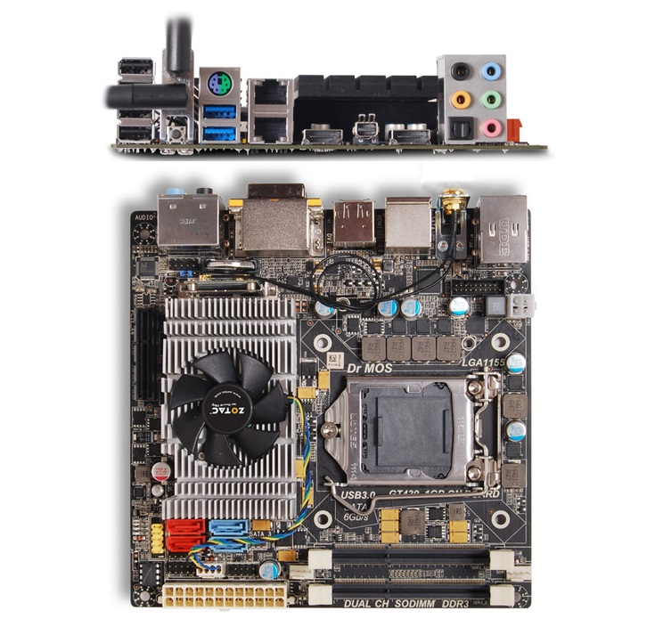
ZOTAC Z68ITX-B-E
Notes:
Сейчас уже никого не удивишь материнскими платами с распаянными процессорами: такие ставятся и в портативные ПК Intel NUC, и в моноблоки, ну и, конечно, в ноутбуки. Однако Zotac смогла удивить другим — на самой плате распаяна видеокарта. И не простое встроенное решение, а полноценная графика средне-низкого уровня — Nvidia GT 430:
Выглядит это несколько монструозно, но решение интересное — далеко не всем нужна топовая видеокарта, а интегрированные в процессор решения зачастую достаточно слабы— а тут производитель предлагает компромисс в виде достаточно неплохой видеокарты, которой без проблем хватит и для работы ПК медиаплеером, и для простых игр. При этом плата построена на сокете LGA1155 с поддержкой процессоров вплоть до Core i7 и имеет два слота под DDR3 память.

Slide 45
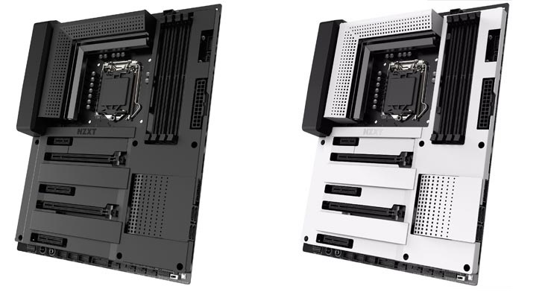
NZXT N7 Z370
Notes:
Про эту компанию в России слышали немногие, а те, кто слышал, скорее всего ассоциируют ее с хорошими дорогими корпусами. В этом есть своя доля правды, однако эта компания выпускает еще и достаточно самобытные материнские платы, и N7 Z370 исключением не стала: Если мы привыкли видеть на плате россыпи различных микросхем, конденсаторов и прочих SMD-компонентов, то тут это все закрыто от пользователей заглушками, и остаются видны только различные слоты расширения и сокет. Выглядит это достаточно красиво и необычно, хотя по сути, с технической точки зрения, эта плата ничем не отличается от себе подобных на Z370 чипсете (Coffee Lake): два слота PCIe, 4 слота под DDR4, хорошая 15-фазная цепь питания CPU.

Slide 46
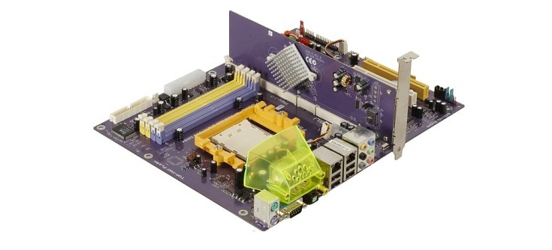
ECS KN2 SLI Extreme
Notes:
И завершаем сегодняшнюю подборку, пожалуй, самой странной платой. В предыдущих статьях мы уже видели модели с дополнительными слотами, куда могли вставляться и дополнительные элементы цепи питания процессора, и дополнительные слоты ОЗУ, и даже другие процессоры. Но все это меркнет перед этой платой от ECS — ведь тут на специальной плате расширения распаян северный мост и BIOS: Да-да, как вы уже догадались, если эту дополнительную плату не установить, то ваш ПК банально не запустится: материнская плата не может включиться и работать без северного моста и BIOS. С учетом того, что выглядит вся конструкция малость монструозно, возникает вопрос — а зачем вообще так было делать? Ответ настолько же необычен, насколько необычна эта плата: чипы от nForce (северный мост) достаточно сильно грелись и выходили из строя, да и BIOS можно было запороть. И если на обычных платах нужно было идти в сервисный центр, где ее будут паять — а это достаточно дорого — то в данном случае достаточно просто купить новую плату расширения. Да, такая забота о пользователях, безусловно, радует, но все еще это самая необычная плата расширения из тех, что я видел. Во всем другом — ничего необычного: Socket 939 (Athlon 64), 4 слота под DDR и два слота PCIe.

